Slide 1
בס"ד
יחידת לימוד בכישורי חיים
בנושא חברות וסובלנות
הכל ביחד זה אנחנו
משרד החינוך
מינהל פדגוגי
אגף בכיר שירות פסיכולוגי ייעוצי
שיעור ראשון
הכל ביחד זה אני!
מודעות אישית
הדומה והשונה ביני לבין אחרות
כיתה ה
בנים תלמודי תורה חמ"ד

Slide 2
משרד החינוך
מינהל פדגוגי
אגף בכיר שירות פסיכולוגי ייעוצי
מטרות היחידה
הכרה בקווי דמיון ובהבדלים בין אנשים.
זיהוי התרומה של מגוון קבוצות חברתיות ותרבותיות לכלל החברה.
התנסות בפיתוח קשרים מיטביים עם מי ששונה ממני.

Slide 3
מידע ונתונים רלוונטיים ליחידה
יחידה זו מורכבת מחמישה שיעורים, המפגישים את התלמידות עם המודעות לעצמן ולאישיותן המיוחדת ולמשמעות של השייכות לקבוצה והכלה של הגוונים השונים בקבוצה.
הזהות מורכבת משני מאפיינים מרכזיים:
1. הזהות האישית של האדם - כיצד אדם מעצב את הדימוי העצמי שלו לאורך שנות התבגרותו ועקב השינויים שעובר בחייו, עד כמה אדם מודע לעצמו ולתכונותיו. כיצד התנסויות העבר מעצבות את תפיסתו את עצמו.
2. הזהות הקבוצתית של האדם –ההשתייכות הטבעית למשפחה אליה נולד, לעם ישראל, לקהילה, וכן להכיר קבוצות ומעגלי שייכות נוספים אליה הוא משתייך כגון: בית הספר, כיתה, חוג ועוד
לאחר שהתלמידות יבינו את הגדרת הזהות שלהן, נוכל להרחיב ולהבין את זהותו של האחר, לזהות קווי דמיון ומכנים משותפים לצד השונות וההבדלים ולדעת להכיל את הגוונים השונים.
.

Slide 4
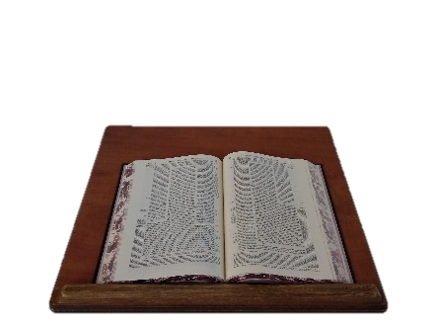
מן המקורות
"כשם שפרצופיהם שונים כך דעותיהם שונות" (ברכות נח ע"ב)
"פרי עץ הדר - אלו ישראל. מה אתרוג, יש בו טעם ויש בו ריח - כך ישראל, יש בהם תורה ויש בהם מעשים טובים. כפות תמרים - אלו ישראל. מה התמרה, יש בה טעם ואין בה ריח - כך יש בישראל שיש בהם תורה ואין מעשים טובים. הדס - יש בו ריח ואין בו טעם. אלו ישראל, שיש בהם מעשים טובים ואין בהם תורה. ערבה - אין בה טעם ולא ריח אלו בני אדם שאין בהם לא תורה ולא מעשים טובים". (מד"ר ויקרא, פר' אמור)
עפ"י חכמת הקבלה, כל אחד מארבעת המינים מסמל אות אחת מאותיות השם הקדוש. ההדס רומז לאות י', הערבה לאות ה', הלולב לאות ו', והאתרוג לאות ה', ביחד הם יוצרים את שמו המלא של הקדוש ברוך הוא.
זאת הבנה עמוקה שמזהה בכל מין את יחודו, אבל חיבורם יוצר בריאה שלמה ומשותפת.
Notes:
"יפקד ה' אלקי הרוחת לכל־בשר איש על־העדה "(במדבר כז טז)
מפרש רש"י : "אלקי הרוחות למה נאמר אמר לפניו רבש"ע גלוי וידוע לפניך דעתו של כל אחד ואחד ואינן דומין זה לזה מנה עליהם מנהיג שיהא סובל כל אחד ואחד לפי דעתו"

Slide 5
נושאי היחידה
הכל ביחד זה אני!
1
1
בניית תעודת זהות אישית. שיהוי קווי דמיון ביני לבין אחרות
כמו דג במים
2
שונות לעומת ייחודיות
זהות ושייכות
3
משמעותה של שייכות, הכרות עם קבוצות שייכות שונות
4
הכללה ודעה קדומה
מתרגלות סובלנות
צבעי הקשת
5
כולנו שוות

Slide 6
מטרות השיעור
הגדרת ה"אני" באמצעות יצירת תעודת זהות אישית.
הרחבת נקודת המבט מהמישור האישי אל החברתי – הדומה והשונה ביני לבין אחרות.

Slide 7
ידע, מיומנויות וערכים
ערכים
מיומנויות
ידע
הגברת סובלנות
קבלת השונה- כיבוד מנהגים וקהילות שונות
מיומנויות קוגניטיביות
עריכת השוואות, הסקת מסקנות, הבחנה בין דעות לעובדות
מיומנויות רגשיות (תוך-אישי)
מודעות עצמית – הכרת העצמי
הכוונה עצמית – גמישות מחשבתית
מיומנויות חברתיות (בין-אישי)
מודעות חברתית – הקשבה, קבלה, כבוד ורגישות
התנהלות חברתית – כיבוד הזולת, אמפתיה
התלמידות יזהו מאפיינים אישיים שלהן וילמדו להשוות בינן לבין אחרות.
פרקטיקות העשרה והרחבה

Slide 8
מהלך השיעור
סיכום
הבהרת המסרים שנלמדו בשיעור
שאלות לדיון בכיתה
פעילות קבוצתית – 'נחשו מי אני'
בניית תעודת זהות
אישית

Slide 9
הנחיות להוראת השיעור
השקופיות הבאות מפרטות את מהלך השיעור ומיועדות להצגה בשיעור.
בגוף כל שקופית מופיע התוכן להקרנה ולעבודה עם התלמידות.
בתחתית השקופית (בהערות) נמצאות הרחבות והנחיות לך – המורה.
Notes:
שקף זה יופיע רק בשיעורי פתיחת שנה

Slide 10
הנחיות לשיח מיטבי
"איזהו מכובד, המכבד את הבריות" (אבות פרק ד')
שיח מעודד ומקבל
שיתוף מהלב
הקשבה ממקום מתעניין ולא שיפוטי
כבוד לדברי החברה
הנאמר בשיח נשאר בינינו,
אפשר לשתף אחרים בנושא, אך לספר רק על עצמי
Notes:
חשוב לחזור על הכללים המרכזיים בכל שיעור, על מנת לבסס מרחב בטוח המאפשר שיח רגשי בין התלמידות.

Slide 11
מה נלמד היום?
היום נלמד להכיר קצת יותר את עצמנו ואת חברינו לכיתה.
ניצור תעודת זהות אישית ובאמצעותה נבדוק:
במה אנחנו דומים?
במה אנחנו שונים?
מה מיוחד בנו?

Slide 12
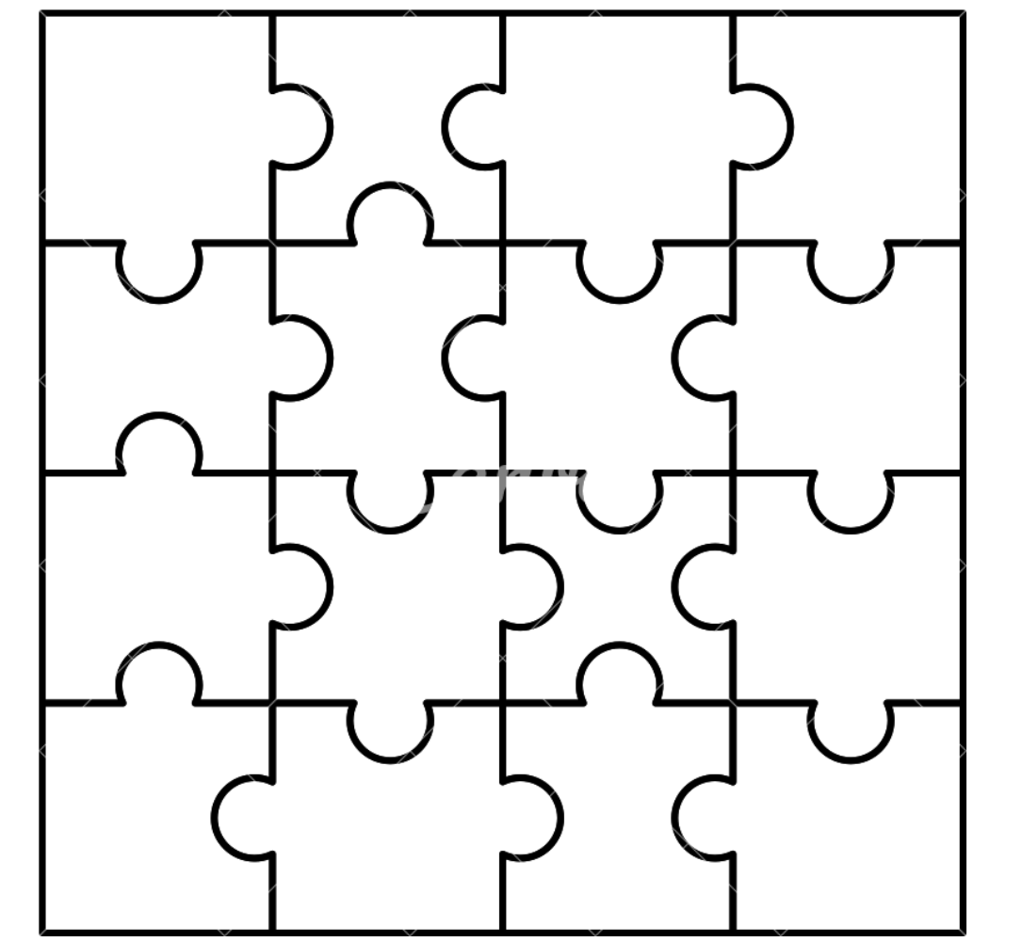
תעודת הזהות שלי – הכל הכל ביחד... זה אני!
כמה אחים\ אחיות יש לי?
התחביב שלי
ספר שקראתי
הצבע האהוב עלי
חג אהוב
שיעור שאני אוהב ללמוד
החלום שלי לעתיד
המאכל האהוב עלי
משחק אהוב עלי
תאריך יום ההולדת שלי
שיר אהוב
משהו עניין
שלא יודעים
עליי
יש לי דודים שגרים ב...
צבע עיניים
מקום בארץ שאני אוהב
מצווה אהובה עליי
Notes:
למורה – במקביל להצגת השקופית חלק לתלמידים דפי תעודת זהות ששוכפלו מראש משקף 19.
הנח את התלמידים לעבוד באופן אישי ובשלב הזה לא לשתף
התלמידים ימלאו את חלקי הפאזל השונים ויצבעו כל חלק בצבע אחר.
נבקש מהתלמידים לא לרשום את שמם על הדף. זמן עבודה מומלץ – כרבע שעה.

Slide 13
נחשו מי אני?
Notes:
מבקשים מהתלמידים להניח במרוכז את תעודות הזהות על הרצפה\ שולחן במרכז הכיתה.
המורה מזמין בכל פעם תלמיד אחר לקחת את אחת מתעודות הזהות ולנחש של מי היא, בהתאם לנתונים שבה.
לאחר הפעילות ירשמו התלמידים את שמם על הדפים. מומלץ להרכיב בעזרת הדפים לוח צבעוני בכיתה תחת הכותרת "אני ואחרים".

Slide 14
איך הרגשתי במהלך יצירת הפאזל האישי שלי ולאחר שיצרתי אותו?
מה גיליתי על עצמי?
האם גיליתי משהו חדש על מישהו מחבריי לכיתה?
מהם הדברים הדומים ביני לבין חבריי לכיתה?
האם ישנם דברים שונים ומיוחדים שמאפיינים רק אותי?
Notes:
חשוב לתת מקום למנעד הרגשות המתעוררים, כגון: התרגשות, שמחה, מבוכה, התלהבות, חשש.
על הלוח נצייר שני מעגלים – במרכז האחד מהם נרשום – משותף, ובמרכז השני - שונה.
במהלך השיח על השאלה השלישית והרביעית נרשום על הלוח את נקודות הדמיון והשוני המרכזיות שעלו.
כדאי להמשיג שחלק מהשאלות בדף תעודת הזהות מתייחסות למרכיבים שיוכיים של הזהות וחלק למרכיבים משתנים.

Slide 15
כל אחד זכאי ליחס שווה.
כל אחד מיוחד בדרך שלו.
כולנו דומים וכולנו שונים.
Notes:
למורה: המסרים עולים בלחיצת עכבר

Slide 16
המסר בעין יהודית
"פרי עץ הדר - אלו ישראל. מה אתרוג, יש בו טעם ויש בו ריח - כך ישראל, יש בהם תורה ויש בהם מעשים טובים. כפות תמרים - אלו ישראל. מה התמרה, יש בה טעם ואין בה ריח - כך יש בישראל שיש בהם תורה ואין מעשים טובים. הדס - יש בו ריח ואין בו טעם. אלו ישראל, שיש בהם מעשים טובים ואין בהם תורה. ערבה - אין בה טעם ולא ריח אלו בני אדם שאין בהם לא תורה ולא מעשים טובים". (מד"ר ויקרא, פר' אמור)
עפ"י חכמת הקבלה, כל אחד מן ארבעת המינים מסמל אות אחת מאותיות השם הקדוש. ההדס רומז לאות י', הערבה לאות ה', הלולב לאות ו', והאתרוג לאות ה', ביחד הם יוצרים את שמו המלא של הקדוש ברוך הוא.
זאת הבנה עמוקה שמזהה בכל מין את יחודו, אבל חיבורם יוצר בריאה שלמה ומשותפת
Notes:
"כשם שפרצופיהם שונים כך דעותיהם שונות" (ברכות נח ע"ב)

Slide 17
מסכמים שיעור
משהו שריגש אותי
מחשבות שהתעוררו בי במהלך השיעור או בעקבותיו
משהו שהפתיע אותי
משהו חדש שלמדתי היום
מתוך מה שלמדתי בשיעור, מה אני רוצה לקחת איתי הלאה?
משהו שלמדתי על עצמי היום
Notes:
מסכמות שיעור: המורה תבחר ענן אחד להתייחסות, אח"כ ניתן לאפשר לכל תלמיד לבחור משפט שהוא רוצה להתייחס בנוסף.
נשמע כ- 5 תלמידים

Slide 19
תעודת הזהות שלי – הכל הכל ביחד... זה אני!
כמה אחים\ אחיות יש לי?
התחביב שלי
ספר שקראתי
הצבע האהוב עלי
חג אהוב
שיעור שאני אוהב ללמוד
החלום שלי לעתיד
המאכל האהוב עלי
משחק אהוב עלי
תאריך יום ההולדת שלי
שיר אהוב
משהו עניין
שלא יודעים
עליי
יש לי דודים שגרים ב...
צבע עיניים
מקום בארץ שאני אוהב
מצווה אהובה עליי
Notes:
למורה – במקביל להצגת השקופית חלק לתלמידים דפי תעודת זהות ששוכפלו מראש משקף 19.
הנח את התלמידים לעבוד באופן אישי ובשלב הזה לא לשתף
התלמידים ימלאו את חלקי הפאזל השונים ויצבעו כל חלק בצבע אחר.
נבקש מהתלמידים לא לרשום את שמם על הדף. זמן עבודה מומלץ – כרבע שעה.

